Slide 1
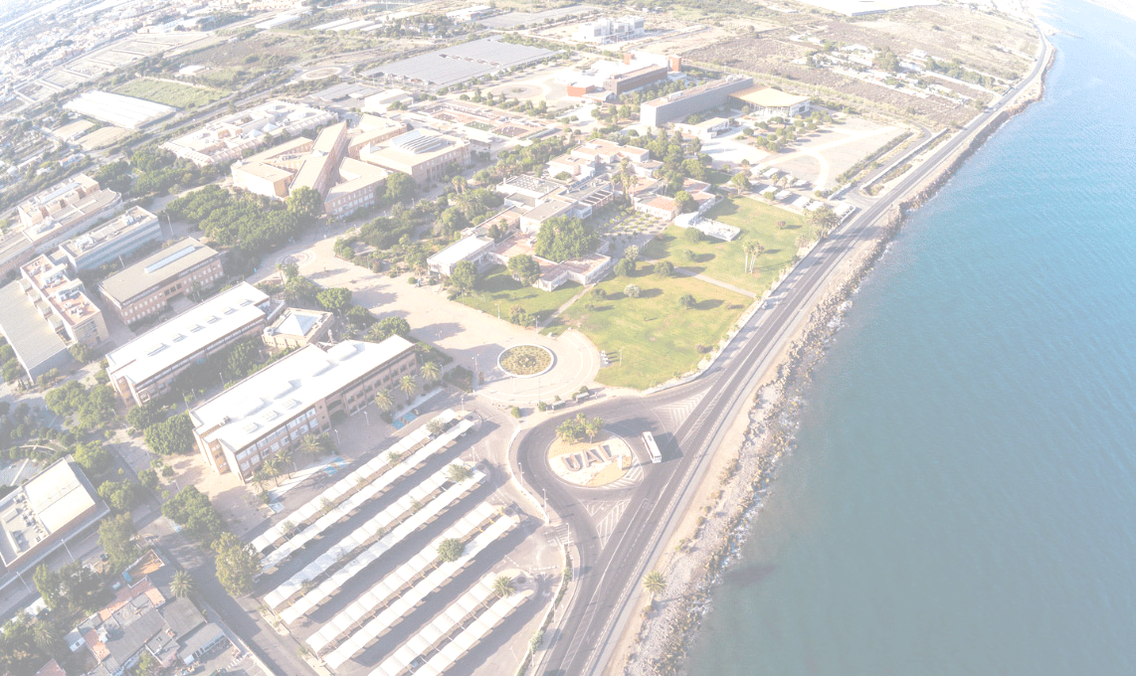
UNIVERSIDAD DE ALMERÍA
SERVICIO DE EMPLEABILIDAD, POLÍTICAS SOCIALES Y SOSTENIBILIDAD Y FUNDACIÓN DE LA UNIVERSIDAD DE ALMERÍA
VICERRECTORADO DE POSTGRADO Y RELACIONES INSTITUCIONALES
ROSA MARÍA FRESNEDA JÓDAR

Slide 2
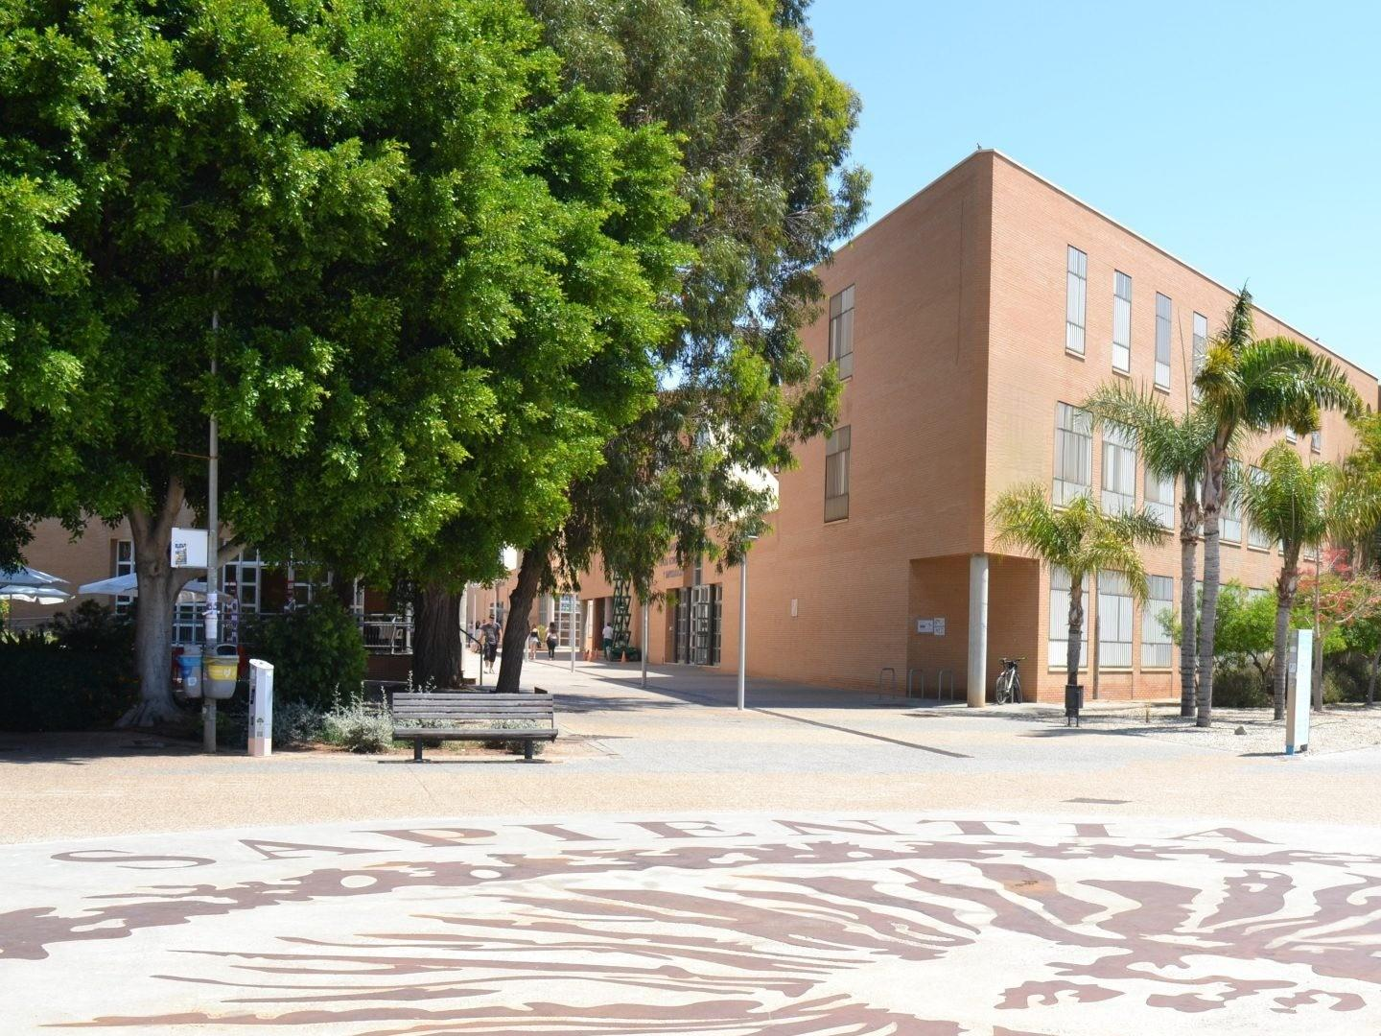
FACULTAD DE PSICOLOGÍA
Prácticas Externas:
Grado en Psicología
(225 horas)

Slide 3
1
¿CÓMO SE SOLICITAN LAS PRÁCTICAS CURRICULARES?

Slide 4
NORMATIVA QUE REGULA LAS PRÁCTICAS ACADÉMICAS EXTERNAS DE LOS ESTUDIANTES UNIVERSITARIOS
Normativa de prácticas
Real Decreto 592/2014 de 11 de julio, por el que se regulan las prácticas académicas externas de los estudiantes universitarios.
Normativa de Prácticas Académicas Externas de la Universidad de Almería, aprobada en Consejo de Gobierno del día 22 de junio de 2016 y modificada el 22 de junio de 2017 y el 10 de junio de 2022
Real Decreto Ley 2/2023, de 16 de marzo. disposición adicional quincuagésima segunda, en virtud de la cual se incluye en el Sistema de Seguridad Social a los alumnos y alumnas que realicen prácticas formativas o académicas externas incluidas en programas de formación
Normativa Prácticum del Grado en Psicología
Pasos a seguir en caso de accidente
Protocolo de actuación en caso de accidentes de trabajo y enfermedad profesional prácticas externas curriculares

Slide 5
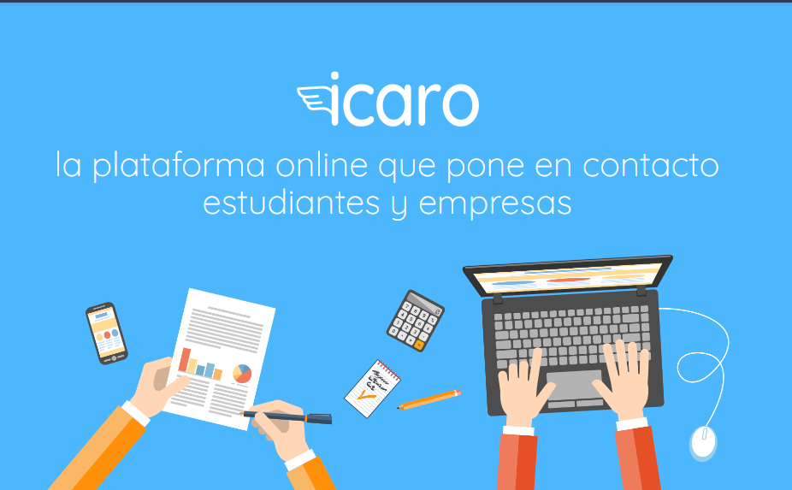
PROCEDIMIENTO
Inscribirse en portal de empleo y prácticas ICARO - Universidad de Almería
https://ual.portalicaro.es/

Slide 6
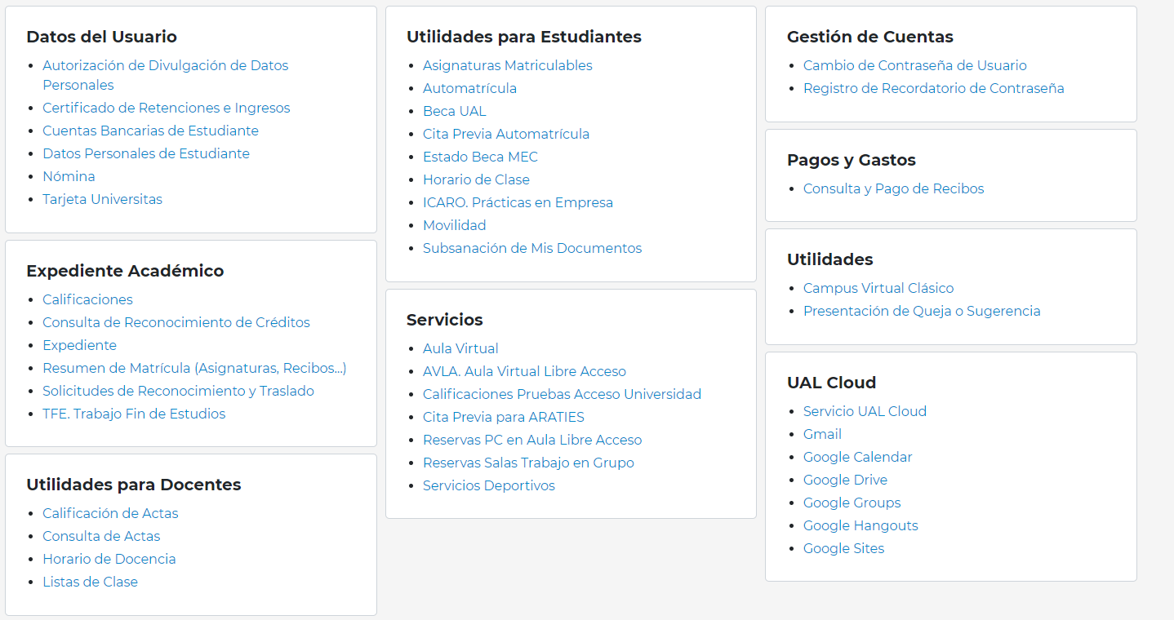
SOLICITUD DE LAS PRÁCTICAS CURRICULARES
INSCRIPCIÓN DESDE CAMPUS VIRTUAL

Slide 7
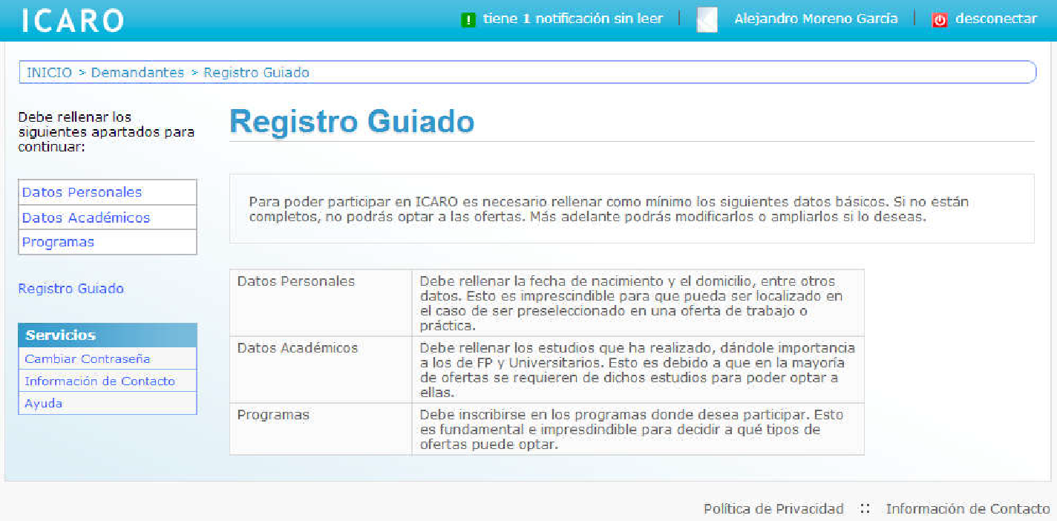
SOLICITUD DE PRÁCTICAS CURRICULARES
INSCRIPCIÓN DESDE ICARO

Slide 8
OBLIGATORIO INTRODUCIR DATOS SEGURIDAD SOCIAL EN ICARO
Si no dispone de dicho número, puede obtenerlo a través de los siguientes procedimientos:
Con certificado digital, clave permanente, sms o clave pin a través del Portal de la TGSS “IMPORTASS”: https://portal.seg-social.gob.es/wps/portal/importass/importass/inicio
O bien, a través del servicio “enviar una solicitud” existente en el Portal de la TGSS “IMPORTASS”.
Cuando lo obtenga, rellénalo dentro de sus “Datos Personales” en su perfil de ICARO.

Slide 9
SEGURIDAD SOCIAL
Todo el alumnado estará dado de alta en la Seguridad Social como prácticas no laborales en el periodo. Es muy importante no salirse de este periodo.
En qué consiste: Se trata de un alta especial que sirve para computar como tiempo trabajado solo a efectos de jubilación.
La Universidad de Almería es la responsable del alta y del coste de la misma: Por ello debes informar a la gestora de prácticas de cualquier eventualidad, como faltas no justificadas, accidentes, bajas médicas, etc.

Slide 10
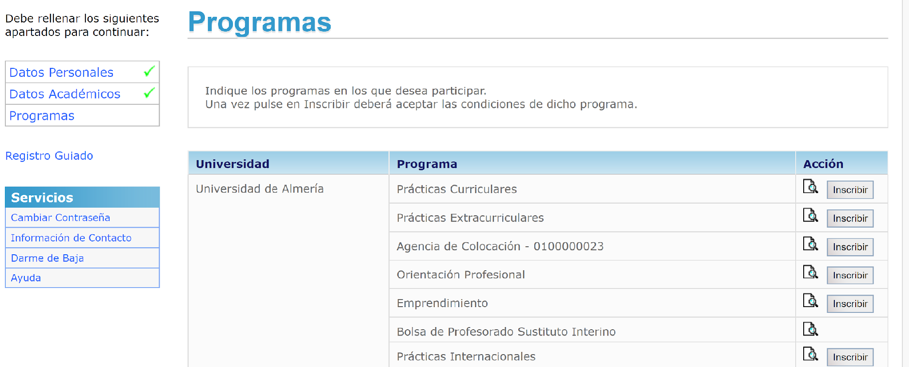
PRÁCTICAS CURRICULARES
INSCRIPCIÓN DESDE ÍCARO

Slide 11
2
SOLICITUD OFERTAS Y ADJUDICACIÓN DE PUESTOS

Slide 12
CALENDARIO GESTIÓN PRÁCTICAS CURRICULARES
GRADO EN PSICOLOGÍA (225 HORAS)
CURSO ACADÉMICO 2026 – 2027
15 al 27/10/2026 | Solicitud y elección de plazas por el alumnado a través de Ícaro.
30/10/2026 | Resolución provisional y publicación de asignación provisional de plazas.
03 al 04/11/2026 | Alegaciones: Periodo de presentación de reclamaciones.
5 al 6/11/2026 | Resolución y respuesta a las alegaciones.
09 al 10/11/2026 | Segunda asignación de plazas vacantes.
11 al 12 /11/2026 | Resolución definitiva: publicación de asignación de plazas definitivas.
18 al 22/01/2027 | Periodo de firma o acreditación para incorporación a la plaza asignada, a través de la plataforma Ícaro.
15/02/2027 | Incorporación a la empresa o centro de prácticas.
15/02/2027 - 07/07/2027 | PERIODO REALIZACIÓN DE LAS PRÁCTICAS.
CONVOCATORIA ORDINARIA
13 al 20/05/2027 | - Entrega de la memoria de prácticas a través de Ícaro (modelo disponible en la web de la Facultad). - Informe de valoración del tutor profesional.
14 al 26/05/2027 | Valoración de la memoria por el tutor académico a través de ÍCARO.
27/05 - 04/06/2027 | Entrega de actas por parte del responsable.
CONVOCATORIA EXTRAORDINARIA
14 al 16/06/2027 | - Entrega de la memoria por el alumno a través de Ícaro. - Informe de valoración del tutor profesional.
14 al 18/06/2027 | Valoración de la memoria por el tutor académico a través de ÍCARO.
21 al 28/06/2027 | Entrega de actas por parte del responsable

Slide 13

ADJUDICACIÓN DE PUESTOS
Se abrirá un Plazo de Inscripción a las ofertas de prácticas disponibles en el que cada estudiante indicará desde la aplicación ICARO, por orden de preferencia, todas las empresas en las que desea realizar las prácticas.
En cada oferta se informa del nombre de la empresa, localidad de realización de las prácticas, fecha de inicio, duración, actividades a desempeñar y competencias a desarrollar durante las prácticas.
El periodo exacto de inscripción se comunicará por correo electrónico.

Slide 14

ADJUDICACIÓN DE PUESTOS
La adjudicación de ofertas se hará atendiendo a la nota ponderada proporcionada por la Facultad de cada estudiante. Se tiene en cuenta la nota según la normativa de la Facultad.
Finalizado el periodo de inscripción, se enviará a través de correo electrónico un Listado Provisional de Adjudicación y se abrirá un periodo de alegaciones.
Finalizado periodo de alegaciones se enviará vía correo electrónico el Listado Definitivo de Adjudicación de ofertas.
Las personas con oferta adjudicada tienen la obligación de aceptarla.

Slide 15
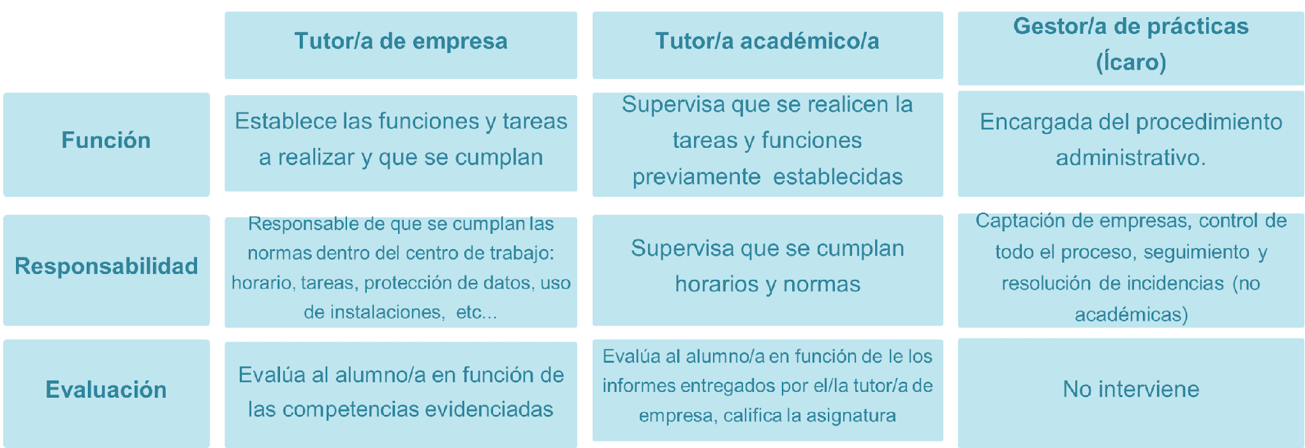
Figuras implicadas

Slide 16
3
CUESTIONES A TENER EN CUENTA

Slide 17
CERTIFICADO DE DELITOS SEXUALES (CONTACTO CON MENORES)
  Aquellas personas que durante las prácticas vayan a tener contacto con menores, deben solicitar el certificado de no haber cometido delitos sexuales al Ministerio de Justicia. Si tienes firma digital, lo puedes solicitar en la siguiente dirección:
https://sede.mjusticia.gob.es/es/tramites/certificado-registro-central

Slide 18

RECONOCIMIENTO DE CRÉDITOS
El reconocimiento de créditos se gestiona a través de Mi Secretaría. El procedimiento está publicado en el siguiente enlace: https://www.ual.es/administracionelectronica/procedimientos
Las personas que realizan las Prácticas Extracurriculares y solicitan el reconocimiento de créditos, tras el reconocimiento de las asignaturas de Prácticas en su expediente académico, hay que revocar la beca general del Ministerio de Educación y Formación Profesional, por haber quedado matriculada de menos créditos de los exigidos en la convocatoria.

Slide 19
IMPORTANTE
Debéis tener el cv en Ícaro totalmente cumplimentado y actualizado.
No es aconsejable visualizar las ofertas en móvil.
Prestad atención a la localidad de realización de las prácticas.
Tenéis la obligación de realizar la práctica que se os adjudica en función de vuestra elección.
Debéis completar las horas de prácticas en el periodo que aparece en vuestro documento de aceptación: nadie podrá excederse de ese periodo.
Debéis comunicar a la empresa con antelación vuestras faltas y recuperar esas horas dentro del período de prácticas establecido.

Slide 20
4
MANUAL DE ACCESO A ÍCARO

Slide 21
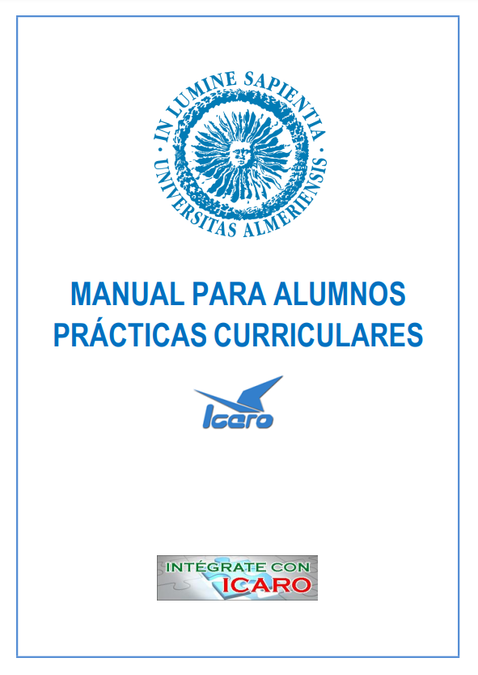
MANUAL DE PRÁCTICAS CURRICULARES
MANUAL DE PRÁCTICAS CURRICULARES PARA EL ALUMNADO

Slide 22
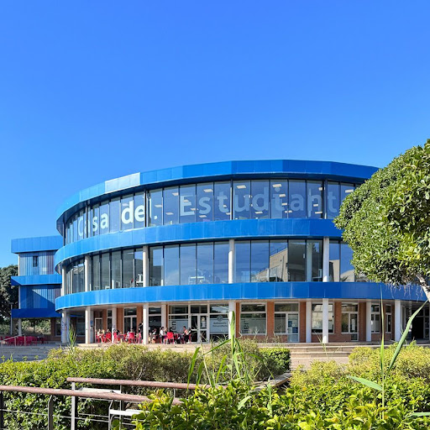
CONTACTOS
Rosa Fresneda:
TELÉFONO: 950 01 58 70
E-MAIL:
rfresneda@fundacionual.es
practicas@fundacionual.es
CAU: https://www.ual.es/contacta
M.ª José Gimeno
(Seguridad Social):
TELÉFONO: 950 21 40 38
E-MAIL: mgimeno@ual.es

Slide 23


MÁS INFORMACIÓN
http://www.ual.es/empleo
https://fundacionual.es/
SÍGUENOS EN
ICAROUAL
https://www.facebook.com/sueual

Slide 24
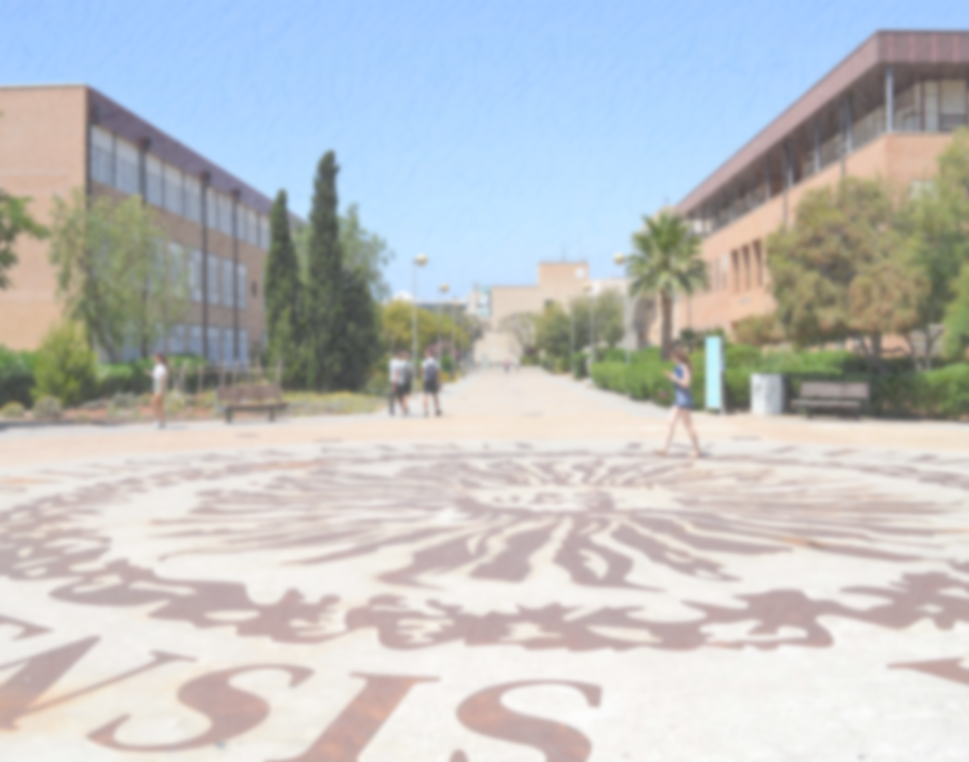
MUCHAS GRACIAS

